Slide 1
第6章 阶段案例
——Web表单生成器
数组的应用
函数的应用

Slide 2
目录
6.1
案例展示
6.2
需求分析
6.3
案例实现

Slide 3
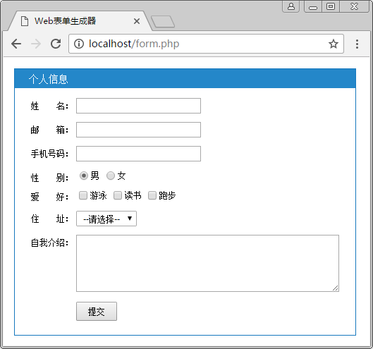
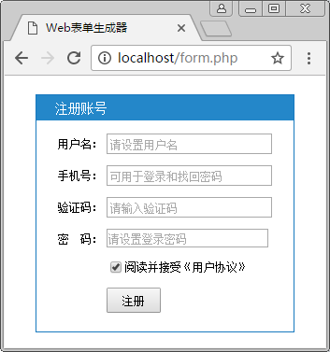
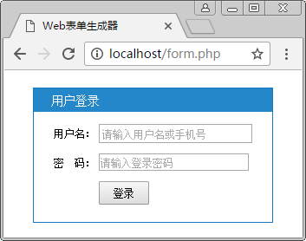
6.1 案例展示
样式一
样式二
样式三

Slide 4
6.2 需求分析
在项目的实际开发中，经常需要设计各种各样表单。直接编写HTML表单虽然简单，但修改、维护相对麻烦。
因此，可以利用PHP实现一个Web表单生成器，使其可以根据具体的需求定制不同功能的表单。具体实现需求如下：

Slide 5
6.2 需求分析
使用多维数组保存表单的相关信息
支持的表单项包括文本框、文本域、单选框、复选框和下拉列表5种类型
保存每个表单项的标记、提示文本、属性、选项值、默认值等
将功能封装成函数，根据传递的参数生成指定的表单

Slide 6
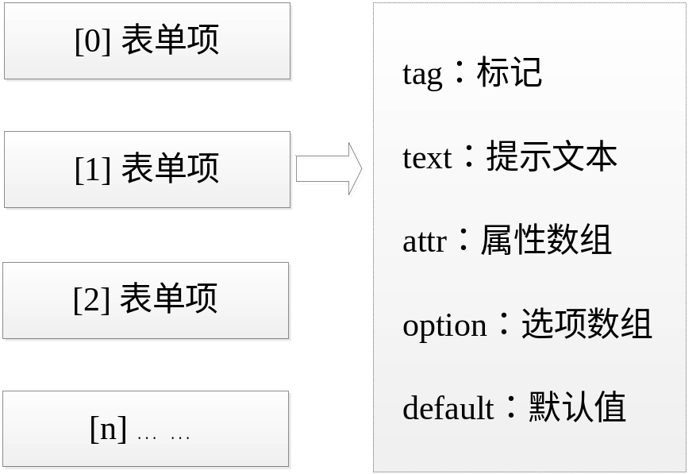
6.2 需求分析
数据的保存形式决定了程序实现的方式。
因此，根据上述开发要求，可以将每个表单项作为一个数组元素，每个元素利用一个关联数组描述，分别为：标记tag、提示文本text、属性数组attr、选项数组option和默认值default。

Slide 7
6.3 案例实现
准备表单
表单的主要功能：就是在网页上用于输入信息的区域，收集用户输入的信息，并将其提交给后端的服务器进行处理，实现用户与服务器的交互。
例如：购物结算、信息搜索等都是通过表单实现的。

Slide 8
6.3 案例实现
准备表单——创建表单
一个完整的表单是由表单域和表单控件组成的。其中，表单域由form标记定义，用于实现用户信息的收集和传递。
<form action="form.php" method="post" enctype="multipart/form-data">
<!-- 各种表单控件 -->
</form>
“<!-- -->”是HTML的注释标记，用于解释和说明。

Slide 9
6.3 案例实现
准备表单——创建表单
属性名称 | 说明
action | 指定接收并处理表单数据的服务器程序的URL地址
method | 设置表单数据的提交方式，常用的有GET和POST方式，默认值为GET
enctype | 规定发送到服务器之前应该如何对表单数据进行编码
action属性的值可以是绝对路径、相对路径，若省略该属性则表示提交给当前文件进行处理。
GET方式传递的表单在URL地址栏中可见。
相比GET方式，POST方式提交的数据是不可见的，在交互时相对安全。因此，通常情况下使用POST方式提交表单数据。

Slide 10
6.3 案例实现
准备表单——创建表单
enctype属性的默认值为application/x-www-form-urlencoded，表示在发送表单数据前编码所有字符。除此之外还可以设置为multipart/form-data（POST方式）表示不进行字符编码，尤其是含有文件上传的表单必须使用该值；设置为text/plain（POST方式）表示传输普通文本。

Slide 11
6.3 案例实现
准备表单——表单控件
input控件
<input type="text" name="user" value="test"> <!-- 文本框 -->
<input type="password" name="pwd" value=""> <!-- 密码框 -->
<input type="file" name="upload"> <!-- 文件上传域 -->
<input type="hidden" name="id" value="2"> <!-- 隐藏域 -->
<input type="reset" value="重置"> <!-- 重置按钮 -->
<input type="submit" value="提交"> <!-- 提交按钮 -->
type属性设置不同的值，即可得到不同的表单控件
name属性用于指定控件的名称，用以区分表单中多个相同的控件
value属性用于设置表单控件的默认值

Slide 12
6.3 案例实现
准备表单——表单控件
input控件
<!-- 单选框 -->
<input type="radio" name="gender" value="m" checked> 男
<input type="radio" name="gender" value="w"> 女
<!-- 复选框 -->
<input type="checkbox" name="hobby[]" value="swimming"> 游泳
<input type="checkbox" name="hobby[]" value="reading"> 读书
<input type="checkbox" name="hobby[]" value="running"> 跑步
checked属性用于设置默认选中项

Slide 13
6.3 案例实现
准备表单——表单控件
textarea控件
<textarea name="introduce" cols="5" rows="10">
<!-- 文本内容 -->
</textarea>
textarea控件适用于自我评价、评论等可能需要输入大量信息的功能
属性cols和rows用于定义文本域的高度和宽度

Slide 14
6.3 案例实现
准备表单——表单控件
select控件
<select name="area">
<option selected>--请选择--</option>
<option value="Beijing">北京</option>
<option value="Shenzhen">深圳</option>
<option value="Shanghai">上海</option>
</select>
select是定义下拉列表的标记
option是定义下拉列表中具体选项的标记
selected属性用于设置默认选中项

Slide 15
6.3 案例实现
准备表单——label标记
在编写表单控件时，为了提供更好的用户体验，经常将input控件与label标记联合使用，以扩大控件的选择范围。
例如，选择性别时，单击提示文字“男”或“女”，也可选中相应的单选按钮。

Slide 16
6.3 案例实现
准备表单——label标记
使用label标记包裹单选按钮和提示文本，即可实现单击label标记里的内容时，相应的表单控件就会被选中。
<label><input type="radio" name="gender" value="m">男</label>
<label><input type="radio" name="gender" value="w">女</label>

Slide 17
6.3 案例实现
多维数组保存数据
根据案例的需求分析可知，表单项的相关数据统一保存到一个多维数组中。其中，利用数字键名区分不同的表单项，每个表单项又是一个二维的关联数组。

Slide 18
6.3 案例实现
多维数组保存数据——数据的保存形式
// 利用多维数组保存表单元素
[
0 => [], // 表单项
1 => [], // 表单项
2 => [], // 表单项
3 => [], // 表单项
……
];
单选按钮
文本框
…

Slide 19
6.3 案例实现
多维数组保存数据——数据的保存形式
// 每个表单项的数组结构
0 => [
'tag' => '', // 标记
'text' => '', // 提示文本
'attr' => [], // 属性数组
'option' => [], // 选项数组
'default' => '' // 默认值
],
input、textarea、select
label标签内显示的内容
表单元素的属性，如type
单选框或复选框中的每个选项
默认值

Slide 20
6.3 案例实现
多维数组保存数据——准备表单生成数据
// $elements数组保存整个表单
$elements = [
0 => [], // 第1个表单项数组
1 => [], // 第2个表单项数组
];
准备表单数组
0 => [
'tag' => 'input',
'text' => '姓 名：',
'attr' => ['type' => 'text', 'name' => 'user']
],
文本框

Slide 21
6.3 案例实现
多维数组保存数据——准备表单生成数据
3 => [
'tag' => 'input',
'text' => '性 别：',
'attr' => ['type' => 'radio', 'name' => 'gender'],
'option' => ['m' => '男', 'w' => '女'],
'default' => 'm'
],
单选框
option利用关联数组保存具体的单选项，键名m、w为单选框的value属性值，对应的值“男”、“女”为该单选项的提示信息
default的值为option关联数组中的一个键名，表示默认选中哪一项

Slide 22
6.3 案例实现
多维数组保存数据——准备表单生成数据
复选框
4 => [
'tag' => 'input',
'text' => '爱 好：',
'attr' => ['type' => 'checkbox', 'name' => 'hobby[]'],
'option' => ['swimming' => '游泳', 'reading' => '读书', 'running' => '跑步'],
'default' => ['swimming', 'reading']
],

Slide 23
6.3 案例实现
多维数组保存数据——准备表单生成数据
下拉列表
5 => [
'tag' => 'select',
'text' => '住 址：',
'attr' => ['name' => 'area'],
'option' => ['' => '--请选择--', 'BJ'=>'北京', 'SH'=>'上海', 'SZ'=>'深圳']
],

Slide 24
6.3 案例实现
多维数组保存数据——准备表单生成数据
文本域
6 => [
'tag' => 'textarea',
'text' => '自我介绍：',
'attr' => ['name' => 'introduce', 'cols' => 50, 'rows' => 5]
],

Slide 25
6.3 案例实现
多维数组保存数据——准备表单生成数据
提交按钮
7 => [
'tag' => 'input',
'attr' => ['type' => 'submit', 'value' => '提交']
]

Slide 26
6.3 案例实现
表单的自动生成——定义表单生成函数
实现思路
按照指定的格式保存待生成表单的数据，如$elements数组
自定义表单生成函数generate()，将函数的返回值输出到对应的HTML表单中

Slide 27
6.3 案例实现
表单的自动生成——读取$elements数组
实现思路
为了方便处理用户提交的数据，将$elements中的每个表单项与指定的数组进行合并，使得每个表单项都含有键为tag、text、attr、option和default五个元素，且顺序相同。
根据tag值，分别调用前缀为“generate_”的函数进行表单项的拼接
每个表单项占据一行，并返回拼接好的表单

Slide 28
6.3 案例实现
表单的自动生成——拼接表单元素的属性
实现思路
定义函数generate_attr($attr, $items = ‘’)用于完成表单元素属性的拼接
$attr数组中元素的键为属性名称，元素的值为属性的值
通过遍历完成属性与$items的拼接并返回，如type="radio" name="gender"

Slide 29
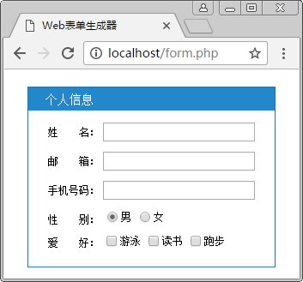
6.3 案例实现
表单的自动生成——拼接input元素
实现思路
根据是否含有option元素，判断是否是单选或多选
若不是，则直接调用属性函数完成表单项的拼接
若是，则通过遍历依次完成多个选项的拼接并返回

Slide 30
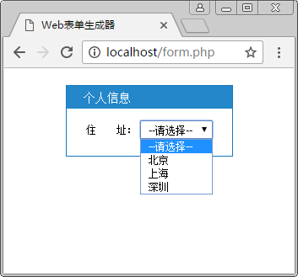
6.3 案例实现
表单的自动生成——拼接select元素
实现思路
拼接下拉列表的选项option
完成select标记的完整拼接并返回

Slide 31
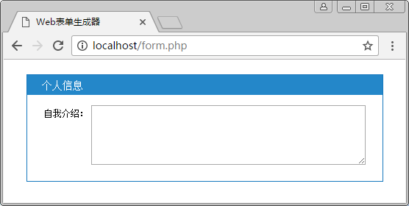
6.3 案例实现
表单的自动生成——拼接textarea元素
实现思路
拼接textarea元素的属性
完整拼接textarea并返回

